Slide 1





탕후루 너 T야?
Notes:
시선이 약간 사이드로 퍼지는 느낌인가?

Slide 2








CONTENTS
1
2
3
4
5
탕후루 소개
데이터셋 설명
용어와 지표 정리
분석
결론
위 목차에 맞는
알맞은 설명을 기입하세요.
위 목차에 맞는
알맞은 설명을 기입하세요.
위 목차에 맞는
알맞은 설명을 기입하세요.
위 목차에 맞는
알맞은 설명을 기입하세요.
위 목차에 맞는
알맞은 설명을 기입하세요.

Slide 3
자기 소개
이름
탕후루
직업
음식
특징
과일을 설탕물로 코팅하고 냉각시킴(단+단)
나이
많은 사람들에게 2023년 생으로 알려짐
관심
초기 10대 초반에게 관심이 있었으나 점점 확대해 나가는 중

Slide 4
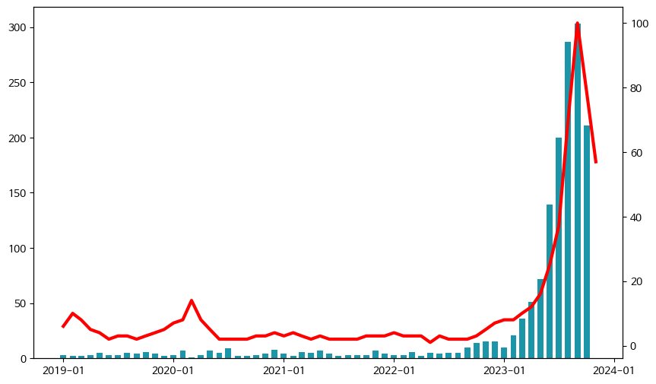
2019년 이후 탕후루 인허가일자 및 트렌드
인허가일자 개수
탕후루 트렌드
Notes:
구글 트렌드와 인허가수 보여주기
실제 구글 트렌드와 음식정 인허가 수 데이터를 살펴보면 탕후루는 2023년 이후 굉장히 단기간에 무려 1600개의 점포를 내며 폭발적인 성장을 한 것을 확인 할 수 있다.

Slide 5



생활경제
[1인 가구 헬스케어] 청년층 탕후루 열풍…건강은 적신호
배달음식도 ‘탕후루‘ 열풍• • • 6개월 만에 검색량 47배
건강 악화
안지호 기자 | 입력 2023.10.16 20:21 | 수정 20.23.10.17 11:34
CBS노컷뉴스 황영찬 기자 | 2023-09-13 11:19
일시적인 돌풍
새로운 문화
최근 청년층 사이에서 탕후루가 인기를 끌고 있는 가운데 과도한 당 섭취로 인한 치아 등 건강 주의보가 떴다
탕후루는 열매나 작은 과일 등을 꼬치에 꿰어낸 뒤 녹인 설탕과 물엿을 입혀 굳히는 중국의 대표적인 길거리 음식이다. 이는 과도한 당 섭취와 딱딱하게 굳은 설탕 조각 등으로 젊은 층의 건강을 악화시킬 수 있다는 목소리가 높아지고 있다.
16일 대한당뇨병학회, 건강보험심사평가원 등 만성질환자 현
SNS에서 젊은층을 대상으로 큰 인기를 끌고 있는 ‘탕후루’가 올해 상반기 배달앱에서도 높은 관심을 받은 것으로 나타났다.
13일 우아한형제들의 ‘배민트렌드 2023 가을 겨울편’에 따르면, 지난 7월 배달의 민족 내 탕후루 검색량을 지난 1월에 비해 47.3배 늘어 검색량 3위에 등극했다. 연령별로는 20대 고객들의 검색비율이 가장 높았다.
계속적인 성장세
Notes:
이에 대해 많은 언로과 인플루언서 등이 탕후루에 대해 긍정적 부정적인 의견들이 나타나고 있다

Slide 6
데이터 목록
데이터 | 컬럼 | 레코드 | 수집 기간 | 출처
전국 일반음식점 인허가 정보 | 48 | 210만 5706 | ~2023-10-31 | LOCALDATA
전국 휴게음식점 인허가 정보 | 48 | 55만 | ~2023-10-31 | LOCALDATA
학교/학과별 데이터셋 | 134 | 1951 | 2023 | 교육통계서비스 (KESS)
구글 트렌드 | - | - | - | Google Trends
합계 | 230개 | 265만 7657개 | - | -
Notes:
우리는 이것에 대해 ~정보가 들어있는 ~데이터셋, ~정보가 들어있는 ~데이터셋 총 n가지 데이터를 활용하여 분석해보았습니다.

Slide 7
용어와 지표
KEYWORD 01
KEYWORD 02
KEYWORD 03
BOOM
영업 지속률
폐업률
Notes:
앞에서 설명 드린 데이터를 활용하여 어떤 분석을 진행하였는지 알려드리기에 앞서 저희가 분석에 사용하기 위해 설정한 필수적인 용어와 지표에에 대해 간단히 짚고 넘어가도록 하겠습니다.

Slide 8
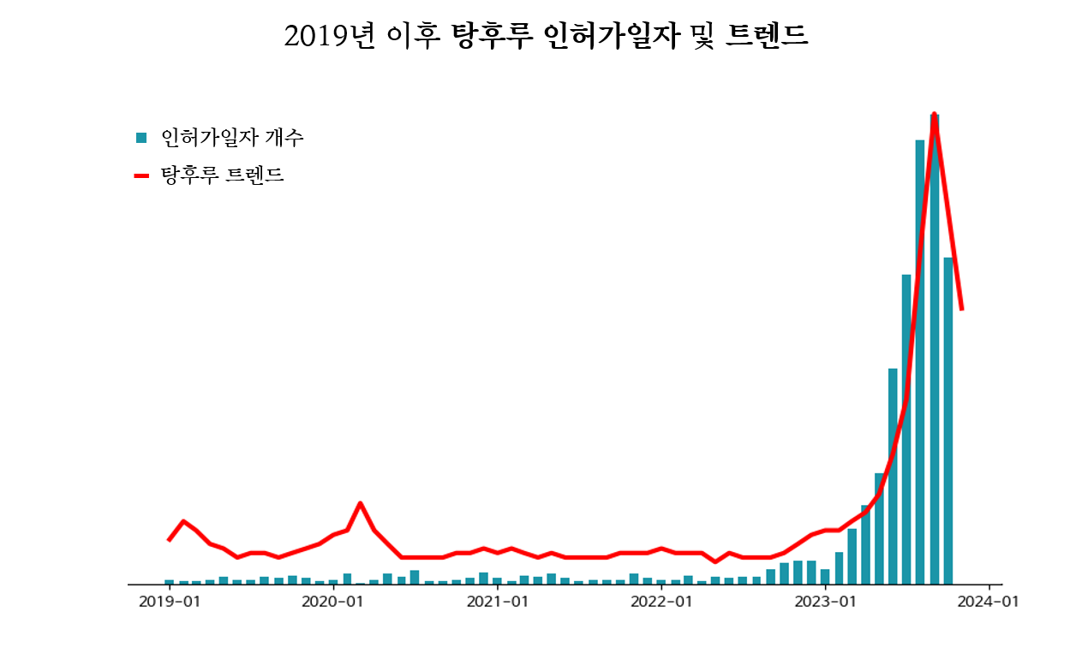

용어와 지표
BOOM
폭발적인 성장 시점
구글 트렌드의 고점과 인허가 일자 수의
고점이 함께 존재하는 시점
BOOM
시점이 두 개일 경우 첫 번 째 시점으로 선택
Notes:
첫 번 째 저희가 설정한 용어 ‘붐’입니다.
붐은 저희 분석에서 가장 핵심적인 요소입니다.
~~~~~~~ 붐 설명
이후 저희는 앞으로 살펴볼 대부분의 분석에서 붐 시점을 기준으로 붐 이전과, 붐 이후 어떤 차이점이 존재하는지 살펴 볼 예정입니다.

Slide 9
용어와 지표
영업 지속률
영업 중인 가게의 수 / 누적 폐업 가게
해당 아이템의 장기적 생존력을 나타낼 수 있는 지표
Notes:
첫 번 째 저희가 설정한 용어 ‘붐’입니다.
붐은 저희 분석에서 가장 핵심적인 요소입니다.
~~~~~~~ 붐 설명
이후 저희는 앞으로 살펴볼 대부분의 분석에서 붐 시점을 기준으로 붐 이전과, 붐 이후 어떤 차이점이 존재하는지 살펴 볼 예정입니다.

Slide 10
용어와 지표
폐업률
폐업률 : 폐업 가게의 수 / 전체 인허가 수
누적 폐업률 : 해당 연월까지 누적 폐업 가게의 수 / 해당 연월까지 누적 인허가 수
조정된 폐업률 : $\frac{\sum{X_{평균 영업 기간}}−x_{평균영업기간}}{\sum{X_{평균 영업 기간}}}×$폐업률 (x=아이템, X = 모든 아이템 집합)
일별 조정된 폐업률 : $조$정된 폐업률 / 평균 일자
Notes:
첫 번 째 저희가 설정한 용어 ‘붐’입니다.
붐은 저희 분석에서 가장 핵심적인 요소입니다.
~~~~~~~ 붐 설명
이후 저희는 앞으로 살펴볼 대부분의 분석에서 붐 시점을 기준으로 붐 이전과, 붐 이후 어떤 차이점이 존재하는지 살펴 볼 예정입니다.

Slide 11
2019년 이후 탕후루 인허가일자 및 트렌드
인허가일자 개수
탕후루 트렌드
Notes:
저희는 탕후루에 대한 분석을 진행하기 위해 수집한 데이터셋의 다양한 음식들에 대해 분석해보았습니다.
그 결과 흥미로운 사실을 발견하였습니다.
우리는 앞에서 탕후루를 23년 대한민국의 주인공이며 관심, 영향력, 확장속도 등 많은 면에서 매우 이례적인 현상이다 라고 설명하였습니다.
하지만 이 탕후루 돌풍이 과연 정말로 이례적인 상황인걸까요?

Slide 12
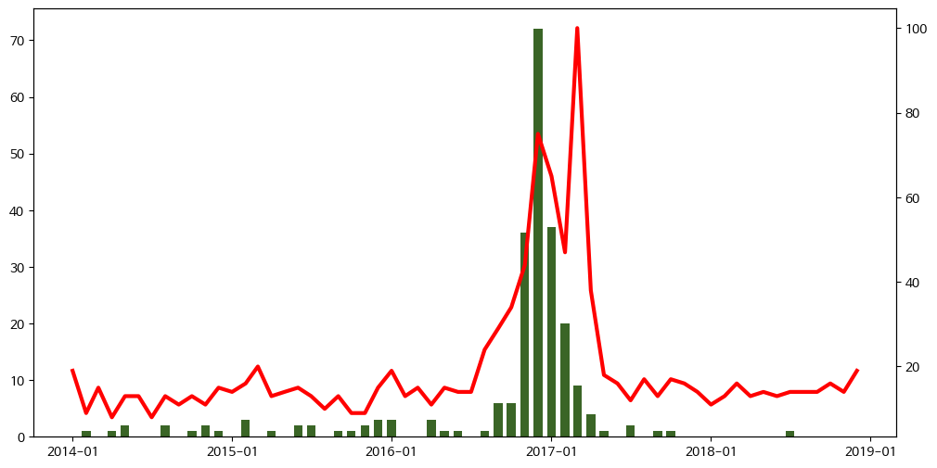
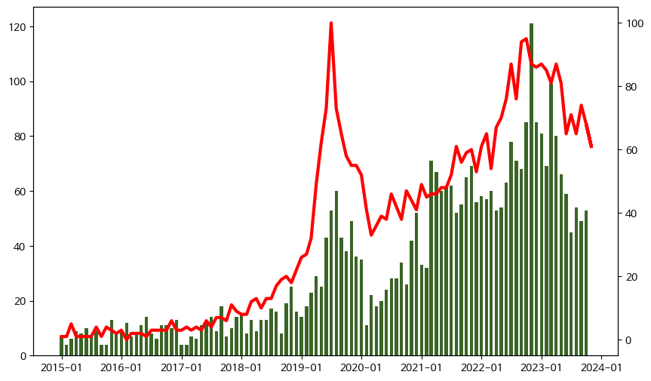
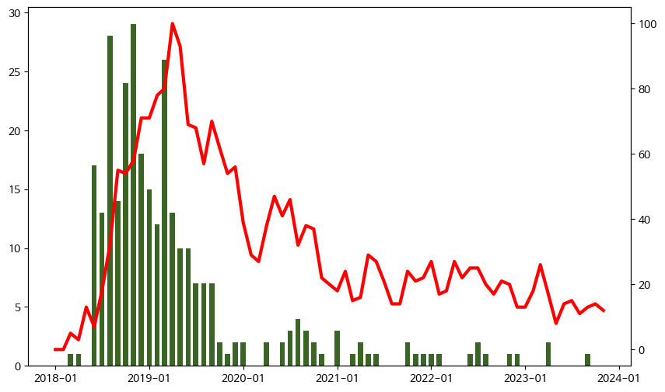
분석
대만 카스테라
마라탕
홍루이젠
인허가일자 개수
카스테라 트렌드
인허가일자 개수
마라탕 트렌드
인허가일자 개수
홍루이젠 트렌드
2014~2018
2015~
2018~
Notes:
아니요. 대한민국에는 탕후루 이전에도 이러한 돌풍이 분명 존재하였습니다.

Slide 13
Trendy
분석
Steady
BOOM + 낮은 폐업률
BOOM
폐업률
Trendy
BOOM + 높은 폐업률
Notes:
아니요. 대한민국에는 탕후루 이전에도 이러한 돌풍이 분명 존재하였습니다.

Slide 14
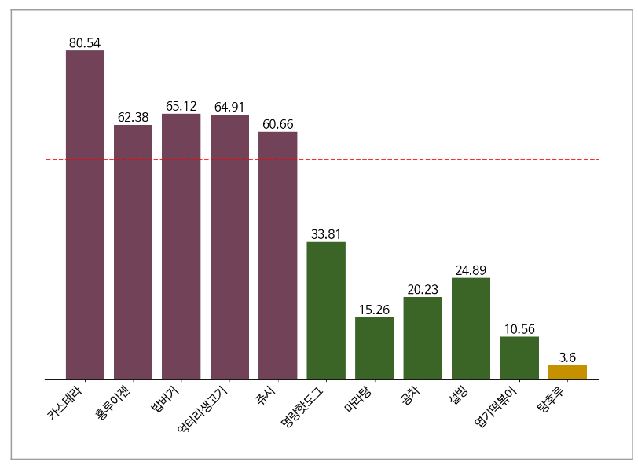
Steady Tready 폐업률 비교
Trendy
Steady
탕후루
전체 업종 평균
Notes:
두 번 째 용어는 스테디와 트렌디입니다. 스테디와 트렌디는 음식들을 두 가지 그룹으로 구분한 것으로 구분 기준에 대해서는 뒤에 자세하게 설명하겠지만 현재는 붐 시점을 한 번 맞이했던 아이템이 그 이후 변해가는 양상에 따라 두 가지 그룹으로 구분한 것이라고 이해하시면 됩니다.

Slide 15
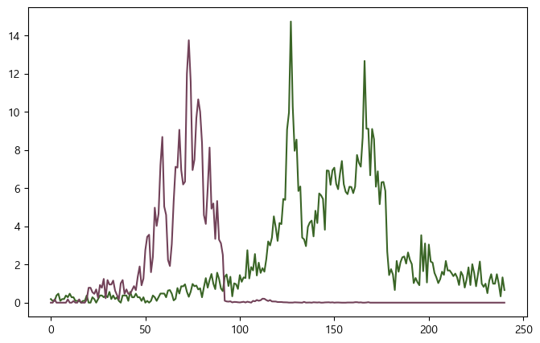
용어와 지표
Trendy
Steady
Notes:
두 번 째 용어는 스테디와 트렌디입니다. 스테디와 트렌디는 음식들을 두 가지 그룹으로 구분한 것으로 구분 기준에 대해서는 뒤에 자세하게 설명하겠지만 현재는 붐 시점을 한 번 맞이했던 아이템이 그 이후 변해가는 양상에 따라 두 가지 그룹으로 구분한 것이라고 이해하시면 됩니다.

Slide 16
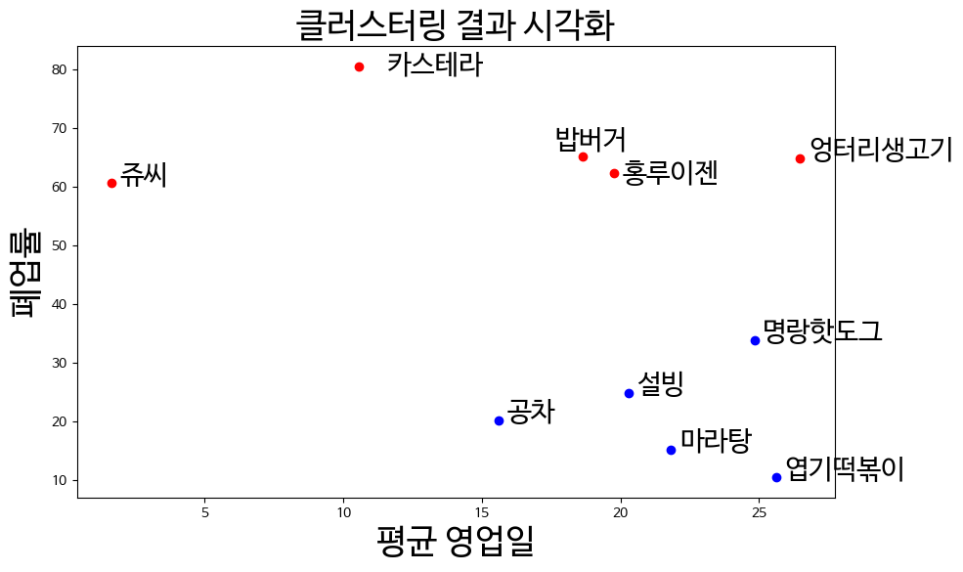
Notes:
폐업률과 평균 영업일 2개의 parameter 기준으로 클러스팅한 결과입니다.
평균영업일 계산은 (업종별 평균영업일) /( BOOM시점부터 현재까지의 기간)입니다.
ex) 마라탕: (마라탕의 평균영업일: 1987)/(마라탕의 BOOM시점으로부터 현재까지의 기간(월): 51) = 21.8235

Slide 17
검사
내가 쌓아온 모든 것들을 하루 아침에 잃을 것 같은 기분이 자주 든다
S
S
Notes:
붐 시점 이후 폐업률이 가파르게 증가한다.( trend > steady)
이때 탕후루는 어떻게 움직이는지???

Slide 18
가설
붐 시점 이후 스테디 데이터의 성장 안정성이 트렌드 데이터 보다 더 높을 것이다.

Slide 19
검사
Trendy
Steady
Notes:
붐 시점 이후 폐업률이 가파르게 증가한다.( trend > steady)
이때 탕후루는 어떻게 움직이는지???

Slide 20
검사
1. 붐 시점 기준으로 그룹별 영업 지속률 구하기
*영업 지속률 = 영업 중인 가게 수 / 누적 폐업 가게 수
A
붐
2010-10
B
붐
2016-08
C
붐
2019-11

Slide 21
검사
1. 붐 시점 기준으로 그룹별 영업 지속률 구하기
*영업 지속률 = 영업 중 가게 수 / 누적 폐업 가게 수
A
붐
B
붐
C
붐
붐 이전 시점
붐 이후 시점

Slide 22

검사
영업 : 50
누적 폐업 : 15
A
영업 : 20
누적 폐업 : 8
B
영업 : 15
누적 폐업 : 5
C
붐 이전 시점
붐 이후 시점
A+B+C
$$(\frac{50}{15}×50+\frac{20}{8}×20+\frac{15}{5}×15)÷85$$
영업 지속률 =
≈
3.08

Slide 23

검사
누적 초기화
영업 : 50
누적 폐업 : 15
영업 : 40
누적 폐업 : 5
A
영업 : 20
누적 폐업 : 8
영업 : 15
누적 폐업 : 7
B
영업 : 15
누적 폐업 : 5
영업 : 20
누적 폐업 : 15
C
붐 이전 시점
붐 이후 시점
A+B+C
A+B+C
$$(\frac{50}{15}×50+\frac{20}{8}×20+\frac{15}{5}×15)÷85$$
$$(\frac{40}{5}×40+\frac{15}{7}×15+\frac{20}{15}×20)÷75$$
영업 지속률 =
영업 지속률 =
≈
3.08
≈
5.08

Slide 24
검사
Notes:
폐업률과 평균 영업일 2개의 parameter 기준으로 클러스팅한 결과입니다.
평균영업일 계산은 (업종별 평균영업일) /( BOOM시점부터 현재까지의 기간)입니다.
ex) 마라탕: (마라탕의 평균영업일: 1987)/(마라탕의 BOOM시점으로부터 현재까지의 기간(월): 51) = 21.8235

Slide 25
검사
내가 쌓아온 모든 것들을 하루 아침에 잃을 것 같은 기분이 자주 든다
S
S
Notes:
붐 시점 이후 폐업률이 가파르게 증가한다.( trend > steady)
이때 탕후루는 어떻게 움직이는지???

Slide 26
검사
새로운 장소를 여행하는 것에 흥미가 있다.
S
S
Notes:
붐 시점 이후 폐업률이 가파르게 증가한다.( trend > steady)
이때 탕후루는 어떻게 움직이는지???

Slide 27
가설
스텐디 아이템이 트렌디 아이템보다
더 넓은 방향으로 확장될 것이다.

Slide 28
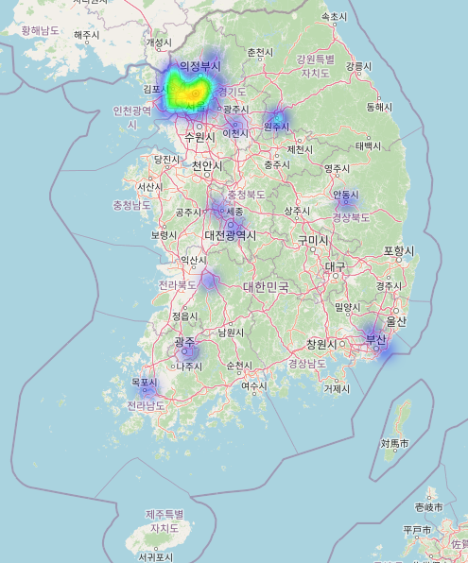
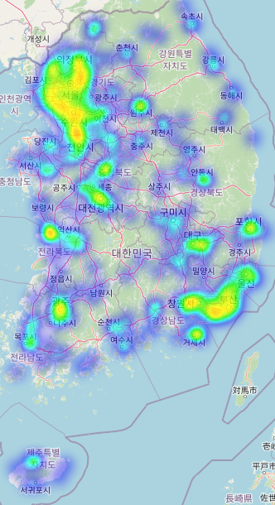
검사

Slide 29
가설
대학교 외곽에서 트렌디의 페업률이
스테디보다 높을 것이다.

Slide 30
검사
1. 대학교 반경 1km 내에 존재하는 가게 구하기
BigQuery 사용 : 210만 개의 음식점 데이터와 1950개의 학교 데이터를
계속 순회하며 조인 연산 수행
시간 : 약 10초

Slide 31
검사
2. 아이템 별 폐업률 구하기
2-1. 폐업한 가게들만 추출
2-2. 아이템 별 폐업률 구하기
문제 발생
*평균 : 1375, 탕후루 : 625
탕후루의 경우 영업 기간이 워낙 짧아 굉장히 낮은 폐업률이 나타남
탕후루의 짧은 영업 기간을 반영한 조정된 폐업률 필요

Slide 32
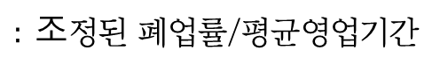
검사
3. 조정된 폐업률 구하기
3-1. 폐업한 가게들의 평균 영업 일수 추출
3-2. 조정된 폐업률 정의
$$\text{: }\frac{\sum{X_{평균 영업 기간}}−x_{평균영업기간}}{\sum{X_{평균 영업 기간}}}×\text{폐업률}\text{ (}\text{x}\text{=}\text{아이템}\text{, }\text{X}\text{ = }\text{모든 아이템 집합}\text{)}$$
3-2. 일별 조정된 폐업률 구하기
$: 조$정된 폐업률/평균영업기간

Slide 33
검사
Notes:
폐업률과 평균 영업일 2개의 parameter 기준으로 클러스팅한 결과입니다.
평균영업일 계산은 (업종별 평균영업일) /( BOOM시점부터 현재까지의 기간)입니다.
ex) 마라탕: (마라탕의 평균영업일: 1987)/(마라탕의 BOOM시점으로부터 현재까지의 기간(월): 51) = 21.8235

Slide 34
검사
새로운 장소를 여행하는 것에 흥미가 있다.
S
T

Slide 35
결과
Trendy
흔들리지 않고 피는 꽃이 어디있으랴
한 번 기회가 왔을 때 자만하지 않고, 겁먹지 않고 끊임 없이 도전한다면 더 큰 성공을 누릴 수 있다.
많은 사람들에게 인기가 많으며 나를 적대하는 세력도 품을 수 있을 만큼 그릇이 크다.
다만 내 능력을 너무 과신하고 자만하여 스스로 정상에서 굴러 떨어질 가능성이 높다.
정상에 오른다면 내려오지 않기 위해 끝까지 발버둥 처보도록!
탕후루, 너 T야

